Slide 1


Qualité Algorithmique
R5.A.04
Maxime Menault - Septembre 2024 - IUT Sénart Fontainebleau / X-FAB France

Slide 2
Qualité Algorithmique
Savoir évaluer la qualité algorithmique d’un code
Savoir utiliser des outils d’analyse de code
Savoir se servir de métriques

Slide 3
Qualité Algorithmique
I
II
III
IV
Profiling
Complexité cyclomatique
Revue de code
Complexité algorithmique

Slide 4
Qualité Algorithmique
Organisation
CM suivi du TD et/ou TP
Sessions de 3 heures avec pause de 10 minutes entre le CM et le TD / TP
Notation
Contrôle continu en TD/TP (20%)
TP noté (30%)
Evaluation (50%)
Contact :
maxime.menault@xfab.com

Slide 5
I. Profiling

Slide 6
Bibliographie
CPPCON 2021
The basics of profiling
KDAB
Profiling & Debugging
Linux Conf Australia 2017
Mathieu Ropert
Tech Lead Hearts Of Iron IV
Paradox Development Studio
David Faure
Senior Software Developer
KDAB France
Joe Gordon
Python Tech Lead
Pinterest

Slide 7
I.A
Définition / Description

Slide 8
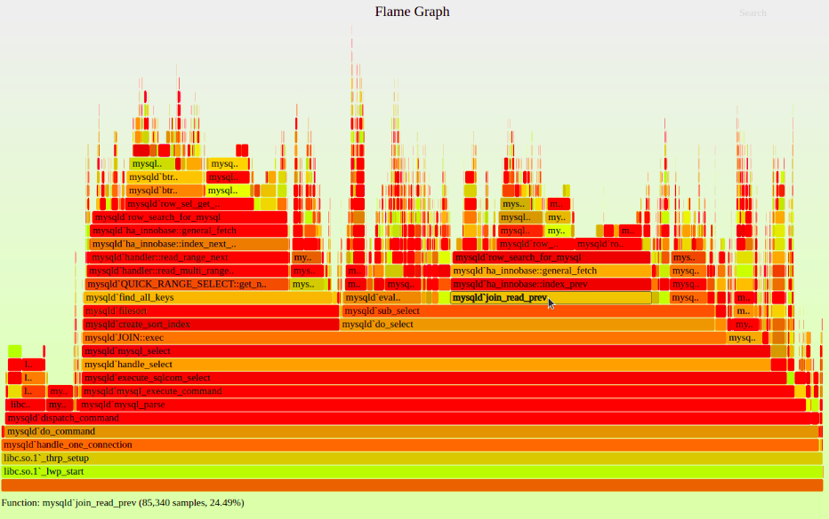
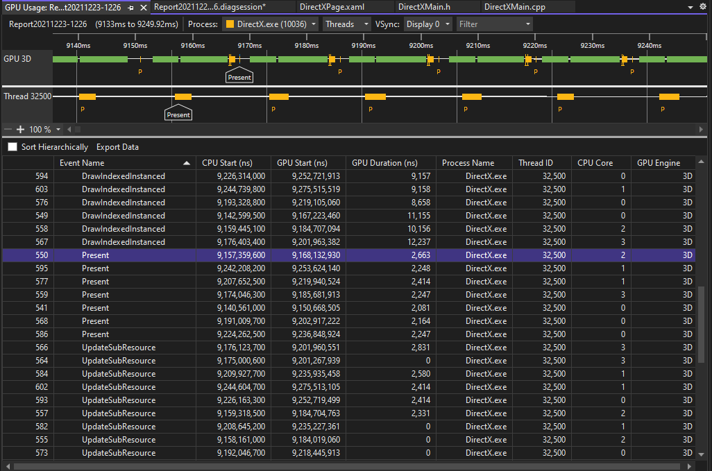
I.A Définition / Description
Analyse dynamique d’un programme
Mesure de différentes données lors de l'exécution :
Nombre de fonctions appelées
Temps passé par fonctions
Temps total
Utilisation CPU
Utilisation RAM
Utilisation GPU
…
Outils disponible pour aider à profiler son code (appelés profiler)

Slide 9
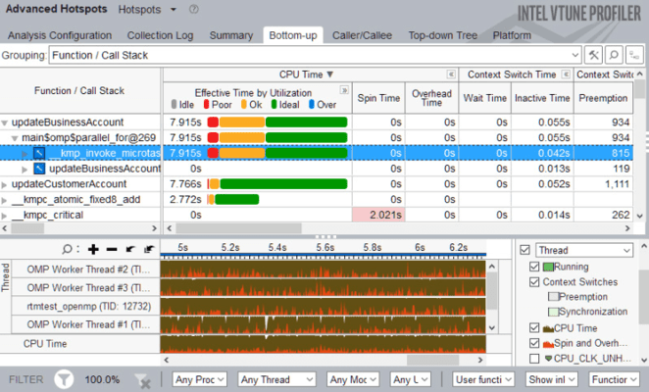
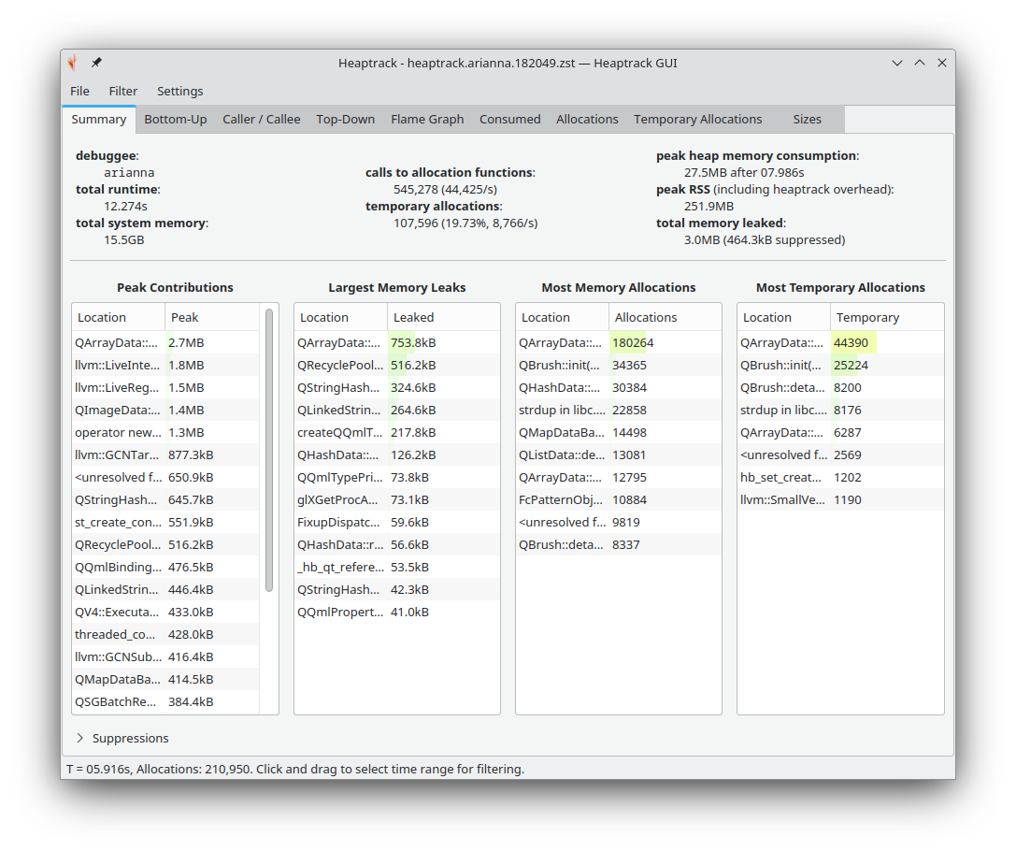
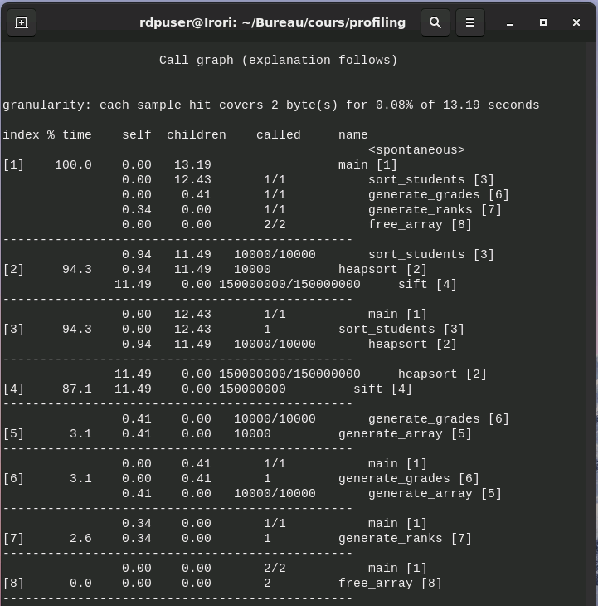
I.A Définition / Description
Exemples de profiler
gprof
hprof
Intel VTune
Heaptrack
Valgrind massif

Slide 10
I.B
Buts / Objectifs

Slide 11

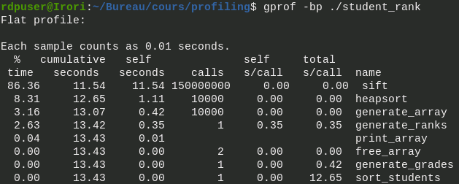
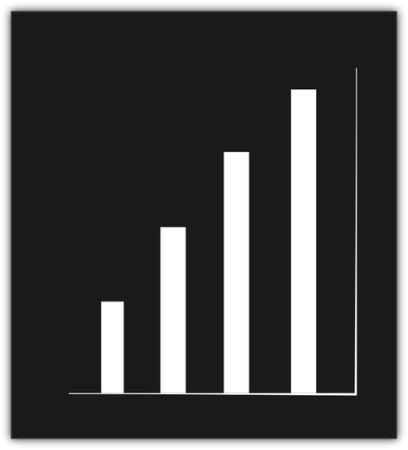
I.B Buts / Objectifs
Mesurer les performances
Identifier les problèmes
Temps d’exécution

Slide 12
I.B Buts / Objectifs
Mesurer les performances
Identifier les problèmes
Consommation et fuite mémoire

Slide 13
I.C
Comment bien profiler son code ?

Slide 14
I.C Comment bien profiler son code ?
Créer un scénario reproductible
Savoir quoi mesurer
Choisir le bon profiler
Se donner un objectif à atteindre
Consommation mémoire
Heaptrack
Objectif
-50%

Slide 15
I.D
Gains et limites

Slide 16
I.D Gains et limites
Temps d’exécution
-50%
Gains potentiels sur une métrique
Respect du cahier des charges du projet
Meilleur retour d’expérience du client
Dégradations potentiels d’autres métriques
Peut être ignoré dans certains cas
Peut être un problème majeur dans d’autre cas
Consommation mémoire
+200%

Slide 17
I.E
TD / TP

Slide 18
I.E TD n°1
Lien git : https://grond.iut-fbleau.fr/menault/TD1_DEV51_Qualite_Algo
Création branche par étudiant
Utilisation de gprof
Analyse du résultat de gprof
Modification du programme donné
Seconde analyse avec gprof
Compte rendu à mettre sur git sur sa branche

Slide 19
II. Complexité cyclomatique

Slide 20
II.A
Définition / Objectifs

Slide 21
II.A Définition / Description
“Quantité de route possible” dans le code
Mesure de la taille et de la “complexité” d’un code
Calcul : M = E - N + 2P
M : complexité cyclomatique
E : le nombre d'arêtes du graphe
N : le nombre de nœuds du graphe
P : le nombre de composantes connexes du graphe
Permet de connaître le nombre de tests unitaire à écrire
Permet de savoir où refactoriser son code
Outils permettant de la calculer : Plugins d’IDE, outils d’analyse statiques, …

Slide 22
II.B
Différences avec le profiling

Slide 23
II.B Différences avec le profiling
Analyse statique vs analyse dynamique
Mesure abstraite vs mesure concrète
Objectifs différents (Maintenabilité vs performances)

Slide 24
II.C
Exemples

Slide 25
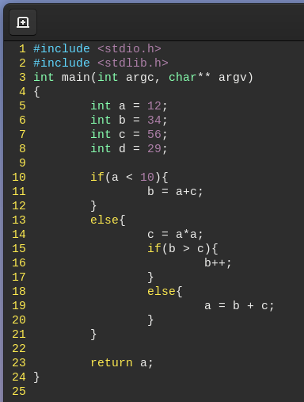

Slide 26
main
Vrai
Faux
if a < 10
b = a +c
c = a * a
Vrai
if b > c
Faux
b = b + 1
a = b + c
Sortie

Slide 27
main
Vrai
Faux
if a < 10
b = a +c
c = a * a
Vrai
if b > c
Faux
b = b + 1
a = b + c
Sortie

Slide 28
main
Vrai
Faux
if a < 10
b = a +c
c = a * a
Vrai
if b > c
Faux
b = b + 1
a = b + c
Sortie

Slide 29
main
Vrai
Faux
if a < 10
b = a +c
c = a * a
Vrai
if b > c
Faux
b = b + 1
a = b + c
Sortie

Slide 30
main
Vrai
Faux
if a < 10
b = a +c
c = a * a
Vrai
if b > c
Faux
b = b + 1
a = b + c
Sortie
Complexité cyclomatique = 3

Slide 31
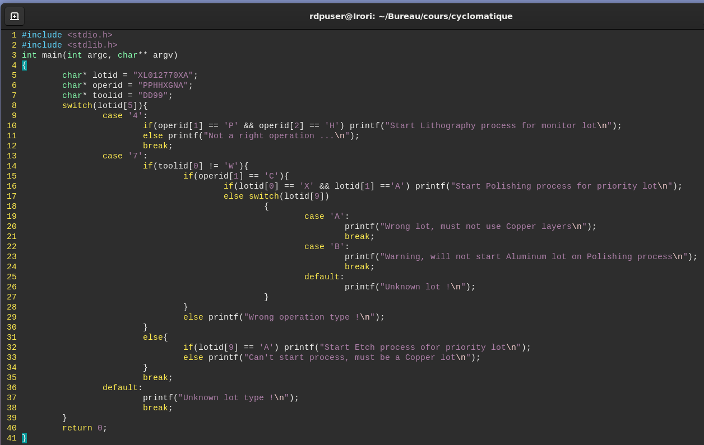

Slide 32
main
= 4
Autre
lotid[5]
= 7
Faux
operid = PH
Faux
toolid[0] = W
printf
Vrai
Vrai
Faux
operid[1] = C
lotid[9] = A
printf
Vrai
Vrai
printf
lotid = XA
printf
Faux
printf
printf
lotid[9]
printf
= A
Autre
= B
printf
printf
printf
Sortie

Slide 33
main
= 4
Autre
lotid[5]
= 7
Faux
operid = PH
Faux
toolid[0] = W
printf
Vrai
Vrai
Faux
operid[1] = C
lotid[9] = A
printf
Vrai
Vrai
printf
lotid = XA
printf
Faux
printf
printf
lotid[9]
printf
= A
Autre
= B
printf
printf
printf
Complexité cyclomatique = 10
Sortie

Slide 34
II.D
Gains et limites

Slide 35
II.D Gains et limites
Gains
Simplicité à lire
Simplicité à tester
Code plus maintenable
Limites
Démarche peu scientifique
Pas forcément adapté à son projet
Quelle limite à appliquer ?
Complexité NPath

Slide 36
II.E
TD / TP

Slide 37
II.E TD n°2
Lien git : https://grond.iut-fbleau.fr/menault/TD2_DEV51_Qualite_Algo
Création fork (bifurcation) par étudiant
Calculer la complexité cyclomatique de chaque fonctions du code donné
Améliorer la qualité du code pour réduire la complexité cyclomatique à 8 maximum par fonctions
Recalculer la complexité cyclomatique de chaque fonctions
Compte rendu + code modifié à mettre sur git sur son fork (bifurcation)

